Slide 1

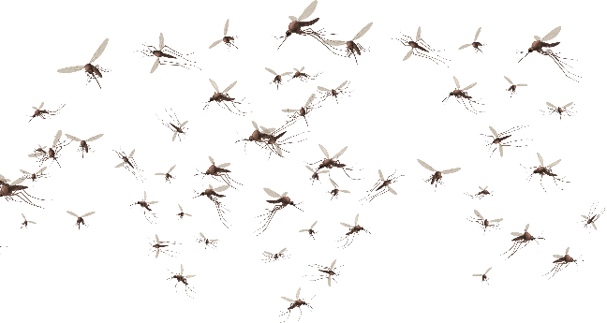
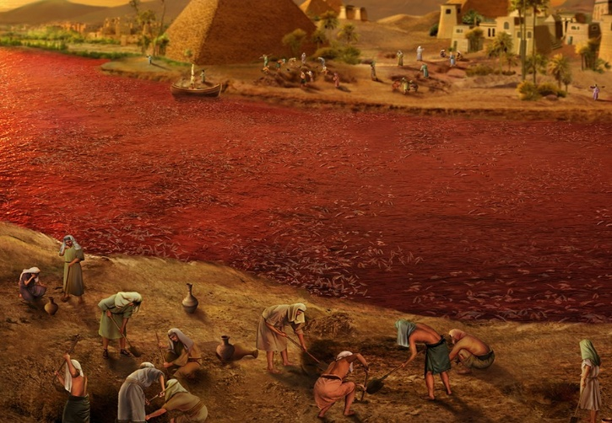
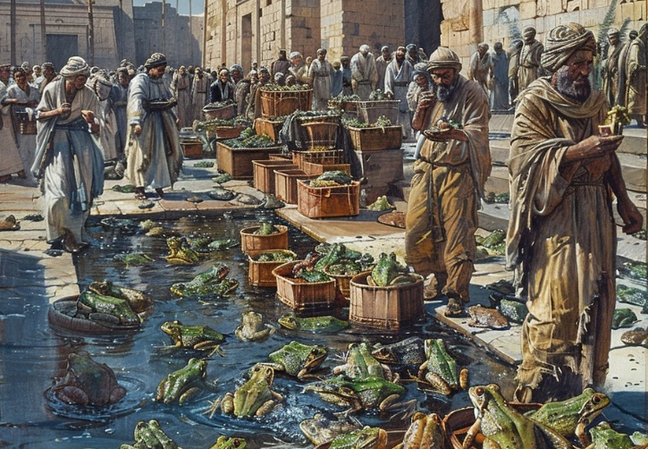
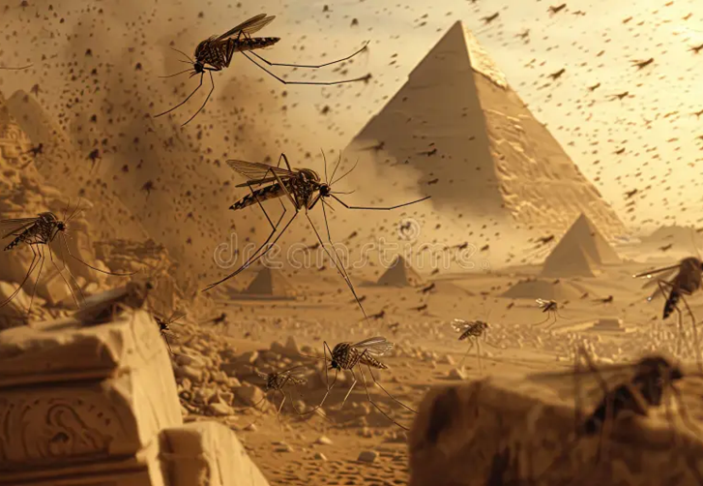
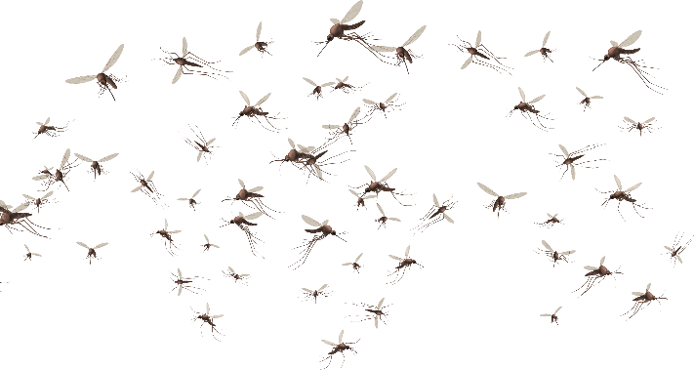
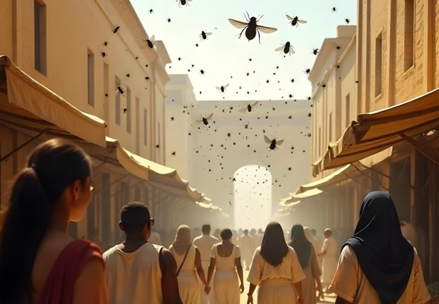
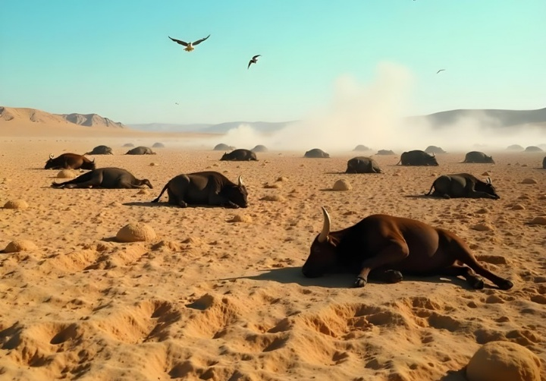
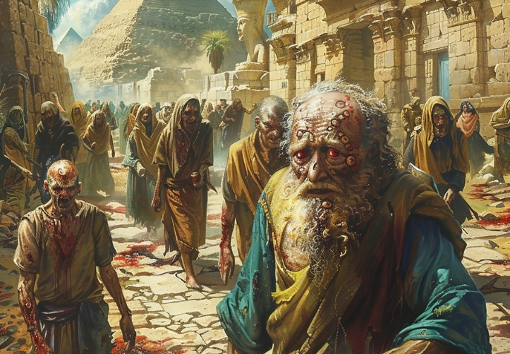
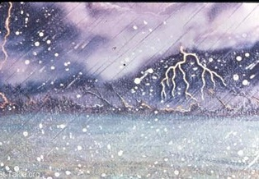
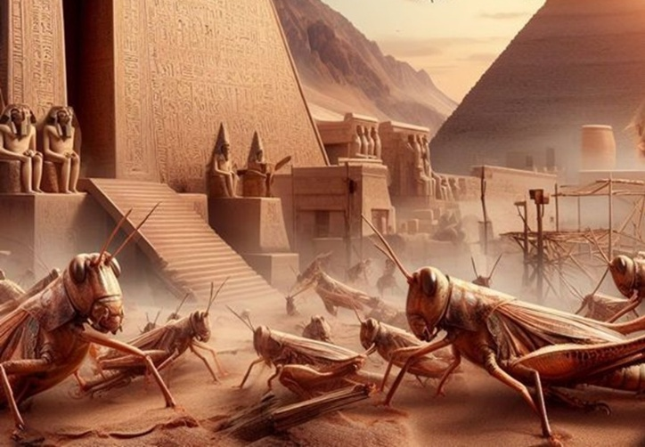
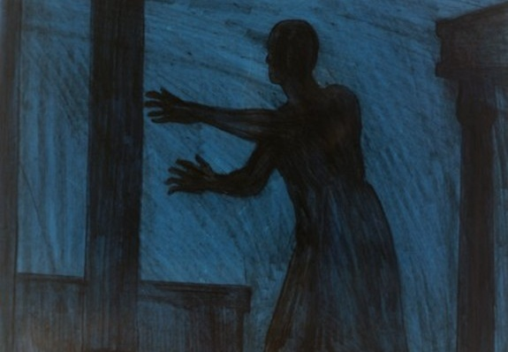
EGYPTSKÉ RÁNY
Lekce 4 od 20. do 26. července 2025

Slide 2
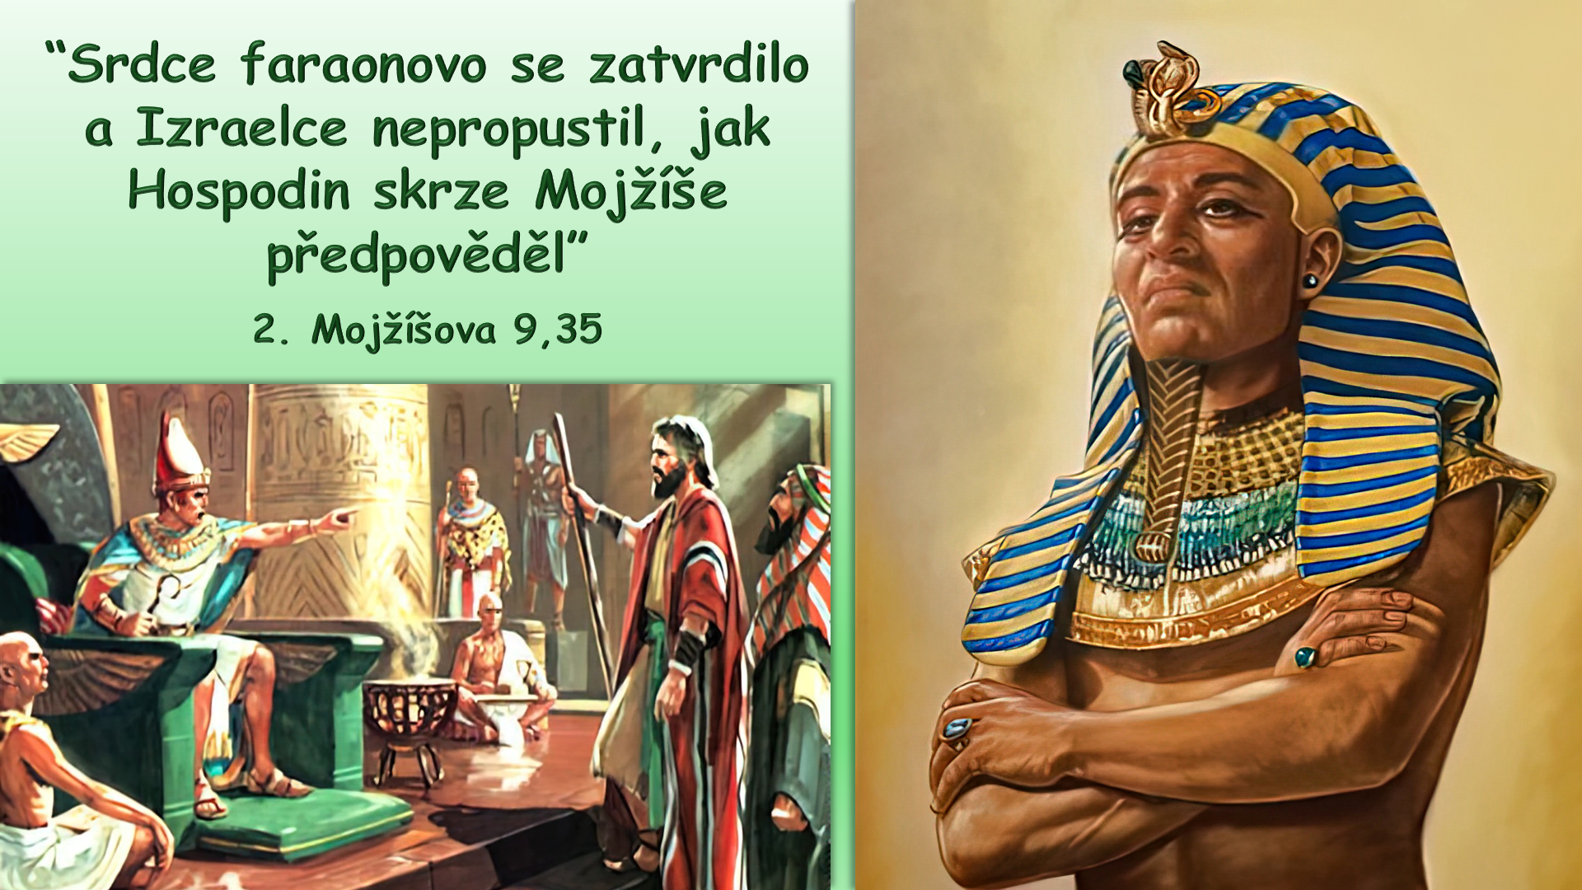

Slide 3

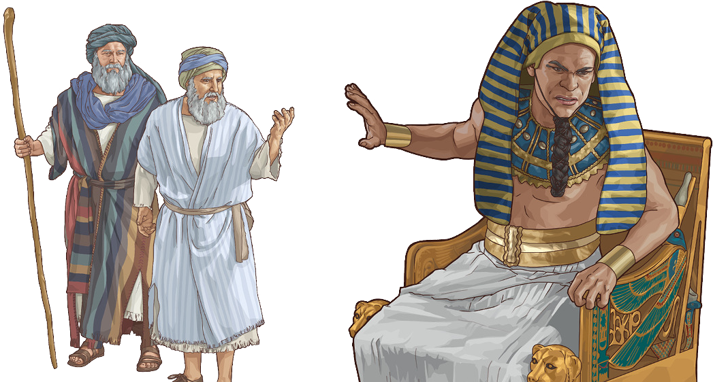
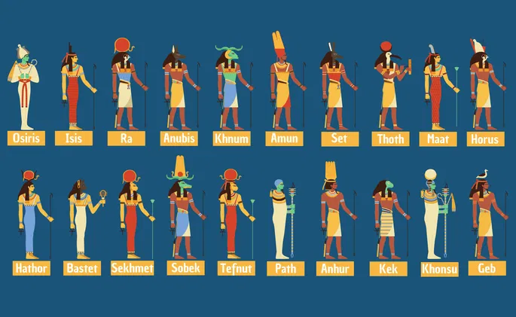
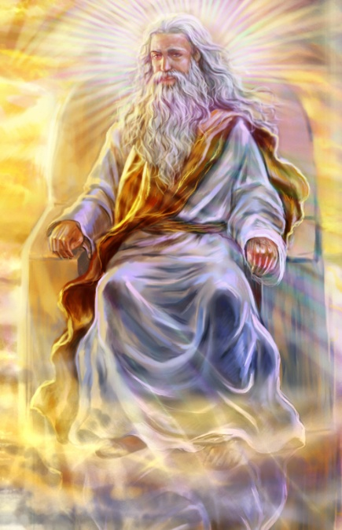







Když Boží lid čelil válce, Bůh mu přikázal, aby nejprve vyjednal podmínky míru. Pokud nebylo možné dosáhnout dohody, bylo třeba přijmout opatření
(5. Mojžíšova 20,10-12).
Tak Bůh jednal s Egyptem. Byl učiněn pokus o mírové řešení, ale Thutmose jej odmítl přijmout. Nadešel čas jednat.
Když rány udeřily, žádný bůh v obrovském egyptském panteonu nemohl ochránit Egypt před mocí pravého a jediného Boha.
Prolog:
  Bůh versus bohové (2. Mojžíšova 7,8-12)
  Faraónovo srdce se zatvrdilo (2. Mojžíšova 7,13)
Rány:
  První tři rány (2. Mojžíšova 7,14-8,19)
  Tři kruté rány (2. Mojžíšova 8,20-9,12)
  Tři ničivé rány (2. Mojžíšova 9,13-10,29)

Slide 4

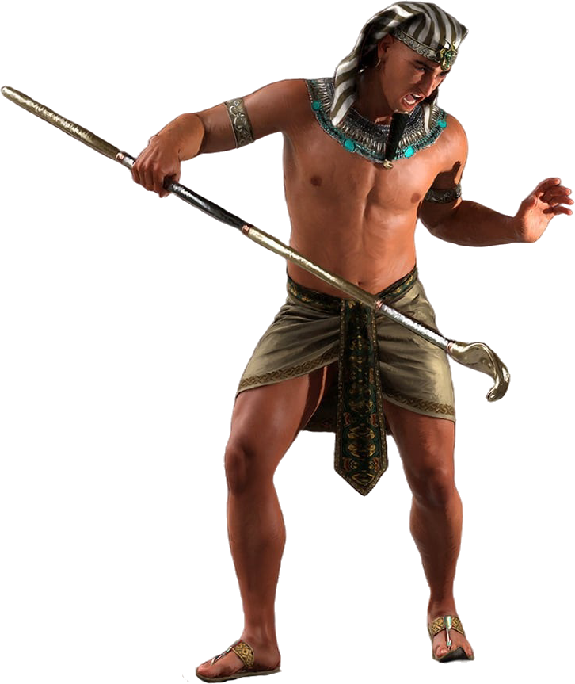
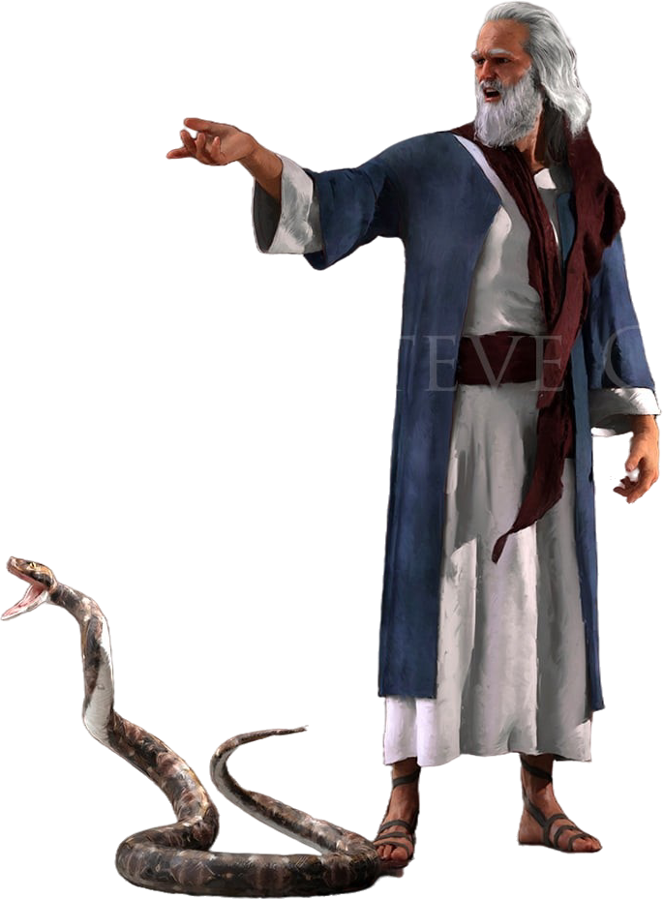
PROLOG

Slide 5

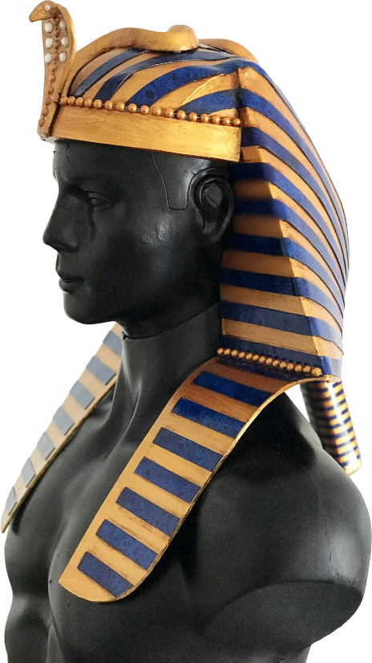
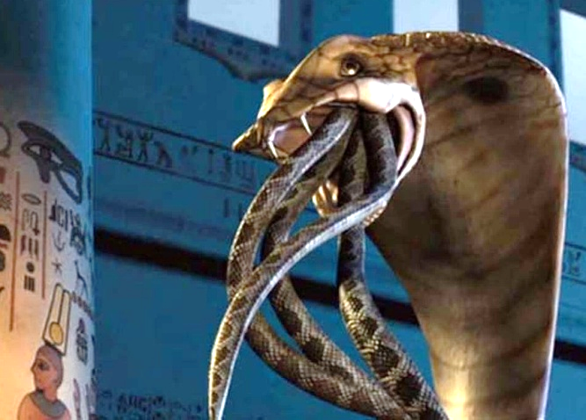
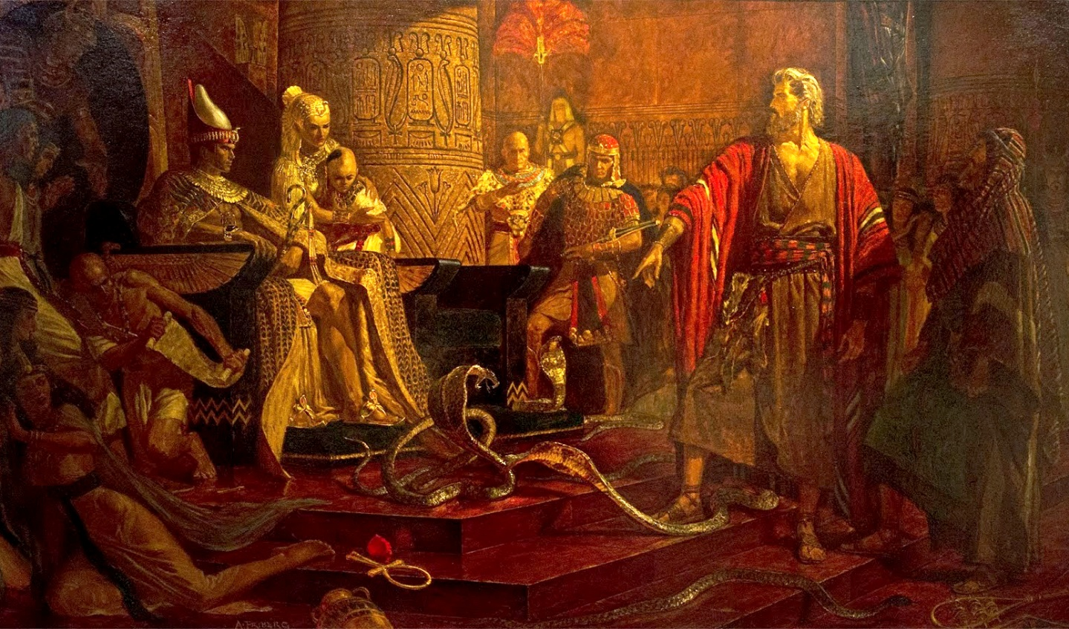
BŮH VERSUS BOHOVÉ
“Hodil každý svou hůl na zem a ony se staly druhy. Ale Áronova hůl je pohltila ” (2. Mojžíšova 7,12)
Bůh vyjádřil, že vysvobození Izraele byla válka, která osobně bojovala proti egyptským bohům (2. Mojžíšova 12,12; 4. Mojžíšova 33,4).
Na koruně, symbolu své moci, měl faraon na sobě krásnou kobru představující bohyni Wadyet.
Tím, že Bůh proměnil hůl v hada, přímo vyzval tuto bohyni (2. Mojžíšova 7,10). Dokázala by faraona ochránit?
Satan napodobil zázrak skrze mudrce
(2. Mojžíšova 7,11). On však nemůže stvořit život; Jejich hadi vypadali jen jako hadi. Bůh však stvořil živého hada, schopného požírat neživé hady (2. Mojžíšova 7,12).
Bůh tak ukázal, že On, a ne egyptští bohové, je tím, kdo má svrchovanou moc a autoritu.

Slide 6
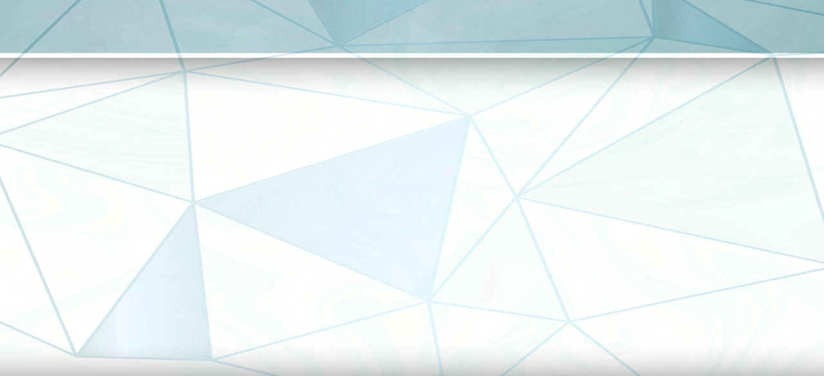
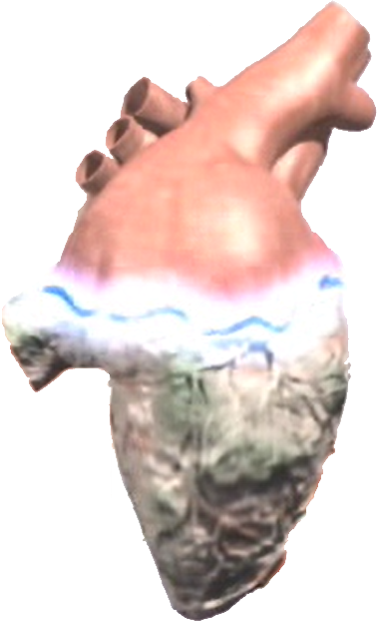
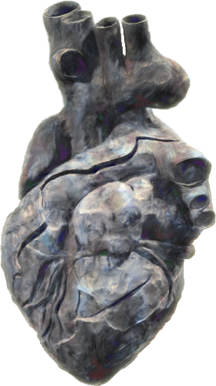
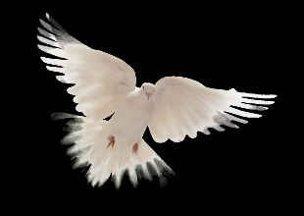
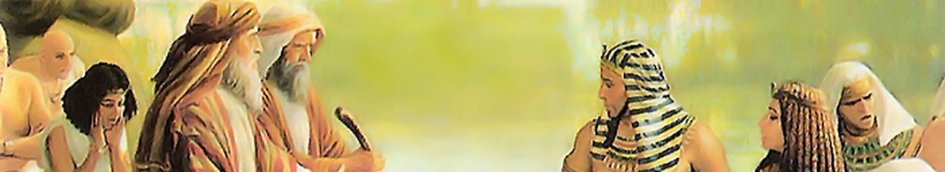
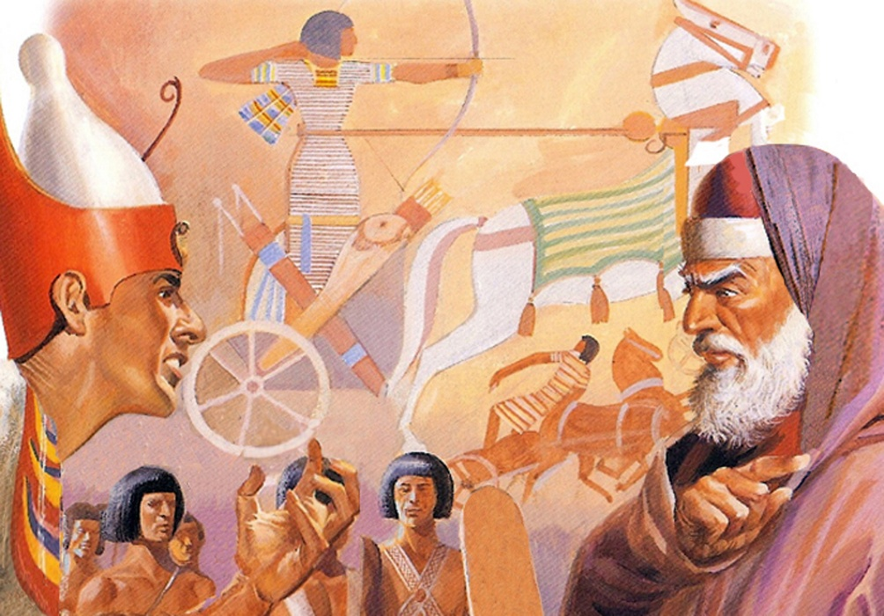

FARAÓNOVO SRDCE SE ZATVRDILO
“Srdce faraónoivo se však zatvrdilo a neposlechl je, jak Hospodin předpověděl” (2. Mojžíšova 7,13)
V druhé knize Mojžíšově je řečeno, že Bůh zatvrdil faraonovo srdce devětkrát (2. Mojžíšova 4,21; 7,3; 9,12; 10,1; 10,20; 10,27; 11,10; 14,4; 14,8), a na devíti dalších místech se uvádí, že faraon sám zatvrdil své srdce (2. Mojžíšova 7,13; 7,14; 7,22; 8,15; 8,19; 8,32; 9,7; 9,34; 9,35). Kdo zatvrdil faraónovo srdce?
Po prvních pěti ranách je výslovně řečeno, že farao zatvrdil své srdce. To znamená, že odmítl pozitivně odpovědět na volání Ducha svatého, který ho pobídl, aby nechal Izrael odejít na svobodu.
Po šesté ráně Bůh zatvrzuje srdce (Ex 9,12). Faraón zjevně překročil bariéru pokání. Při sedmé ráně však dostává další šanci, ale znovu zatvrzuje své srdce (2. Mojžíšova 9,34-35).
Od té doby byl jeho osud pevně daný. Bůh zatvrdil faraonovo srdce, protože se pevně rozhodl, že nechce činit pokání.

Slide 7

(E. G. W. : The Review and Herald, 17. února 1891 – neautorizovaný překlad: Ivo Kapec)
“Při každém odmítnutí světla projevoval Pán výraznější projev své moci, ale králova tvrdošíjnost rostla s každým novým důkazem moci a majestátu Boha nebes, až byl vyčerpán poslední šíp milosti z Božího toulce. Pak byl člověk zcela zatvrzelý svým vlastním vytrvalým odporem. Faraón rozséval tvrdošíjnost a sklízel ji ve své povaze. Pán už nemohl udělat nic, aby ho přesvědčil, protože byl tvrdohlavý a plný předsudků, a to až do té míry, že Duch svatý nemohl vstoupit do jeho srdce. Faraón byl vydán své vlastní nevěře a tvrdosti srdce.”

Slide 8

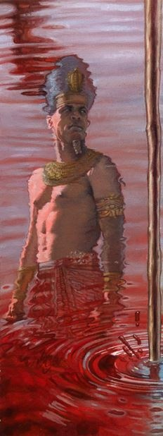
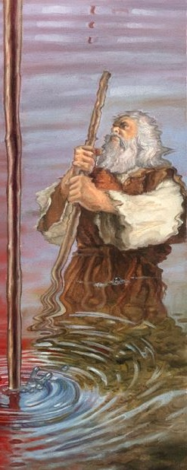
RÁNY

Slide 9

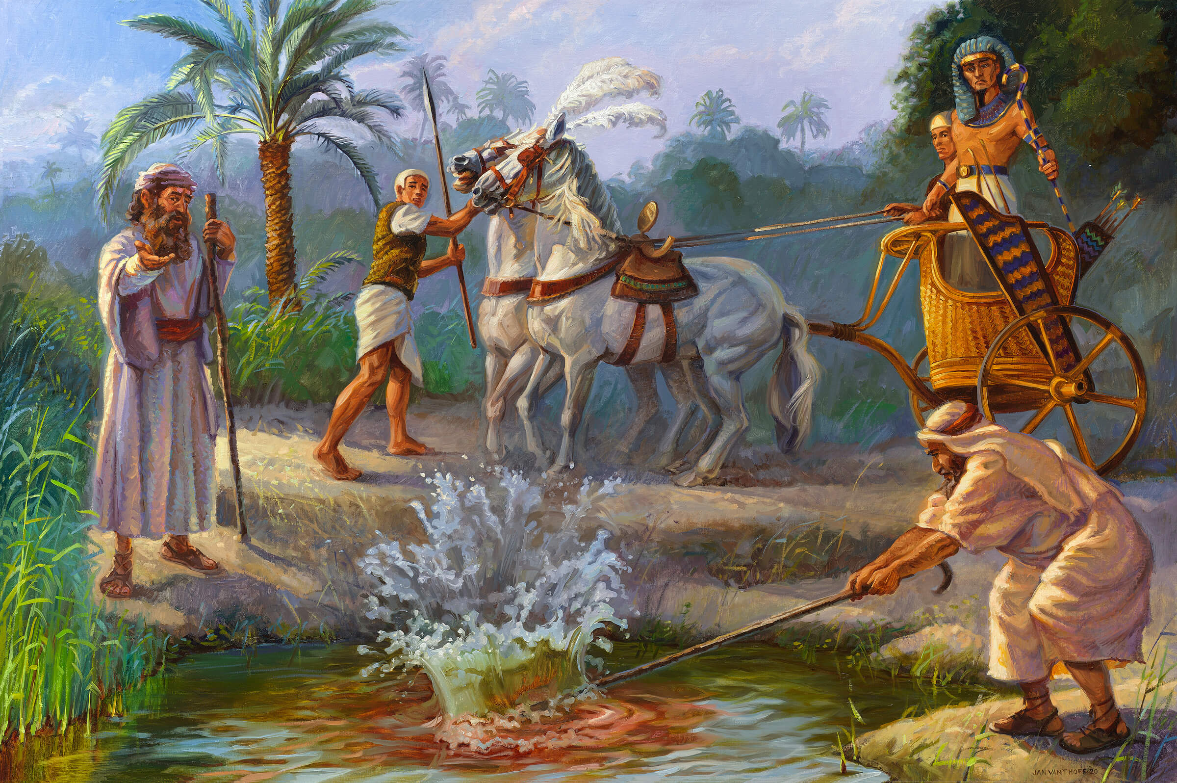
PRVNÍ RÁNA (MÍRNÁ): KREV
“Toto praví Hospodin: Podle toho poznáš, že já jsem Hospodin: Holí, kterou mám v ruce, teď udeřím do vody v Nilu, a ta se promění v krev” (2. Mojžíšova 7,17)
Hapi, bůh Nilu
2. Mojžíšova 7,14-25
Nil se svými záplavami dal Egyptu život. Kdo však stvořil prameny vod? Kouzelníci předstírali přeměnu vody, v krev, ale nemohli ji zvrátit.

Slide 10

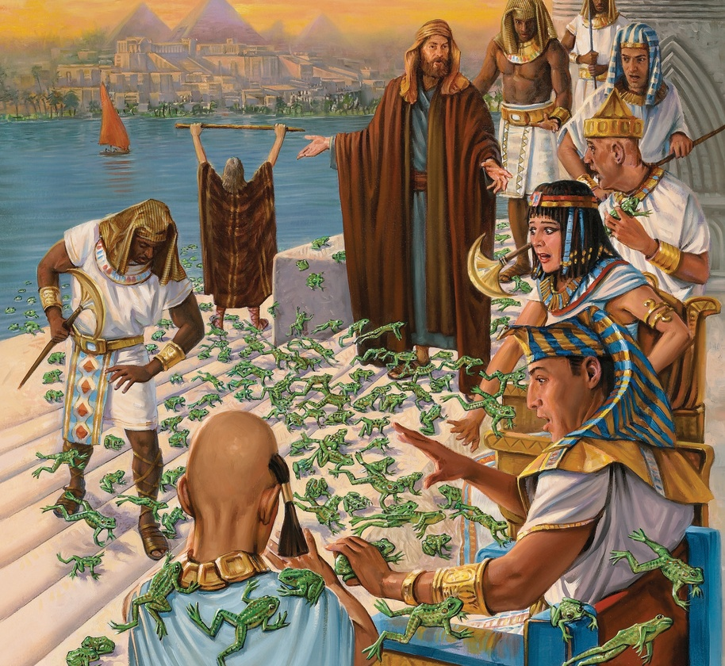
DRUHÁ RÁNA (MÍRNÁ): ŽÁBY
“Hospodin dále řekl Mojžíšovi: Vyzvi Árona: Vztáhni ruku se svou holí nad průplavy, nad říční ramena i nad jezera a vyveď na egyptskou zemi žáby” (2. Mojžíšova 8,1)
Heket, bůh žab
2. Mojžíšova 8,1-15
Mudrci opět napodobovali ránu, ale nebyli schopni ji zastavit.

Slide 11
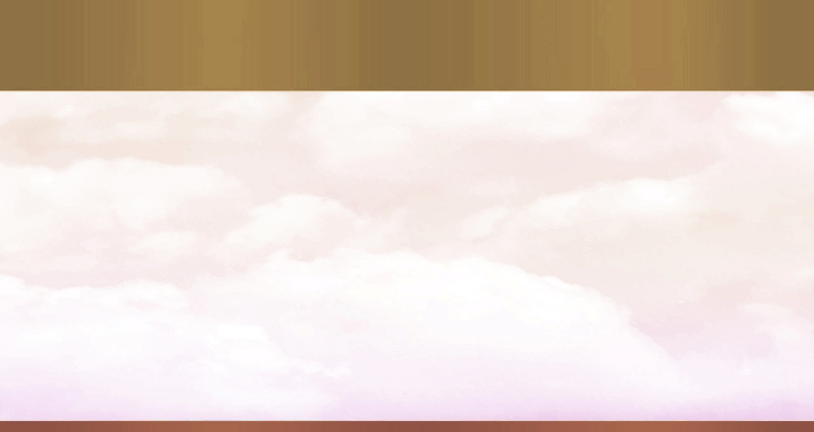
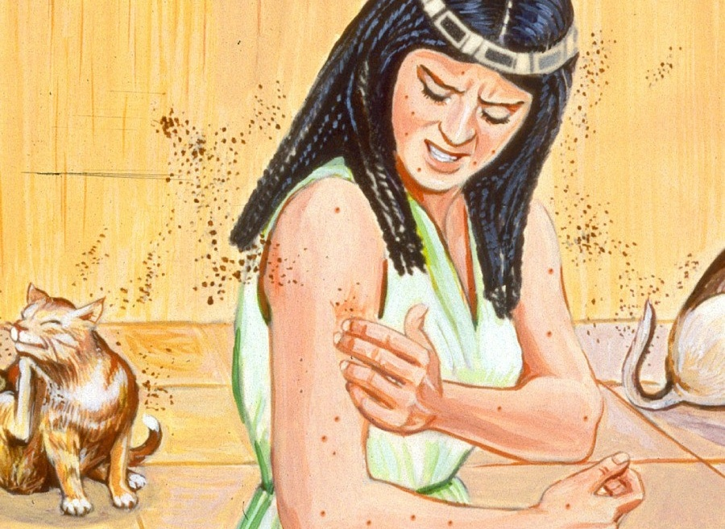
TŘETÍ RÁNA (MÍRNÁ): KOMÁŘI
“Hospodin řekl Mojžíšovi: Vyzvi Árona: Vztáhni svou hůl a udeř do prachu na zemi! Stanou se z něho po celé egyptské zemi komáři” (2. Mojžíšova 8,12)
Geb, bůh země
2. Mojžíšova 8,16-19
Aby stvořil život z prachu země (1. Mojžíšova 1,24)? O původu ran již nebylo pochyb: "To je prst Boží" (2. Mojžříšova 8,19). A kouzelníci konečně zmlkli.

Slide 12
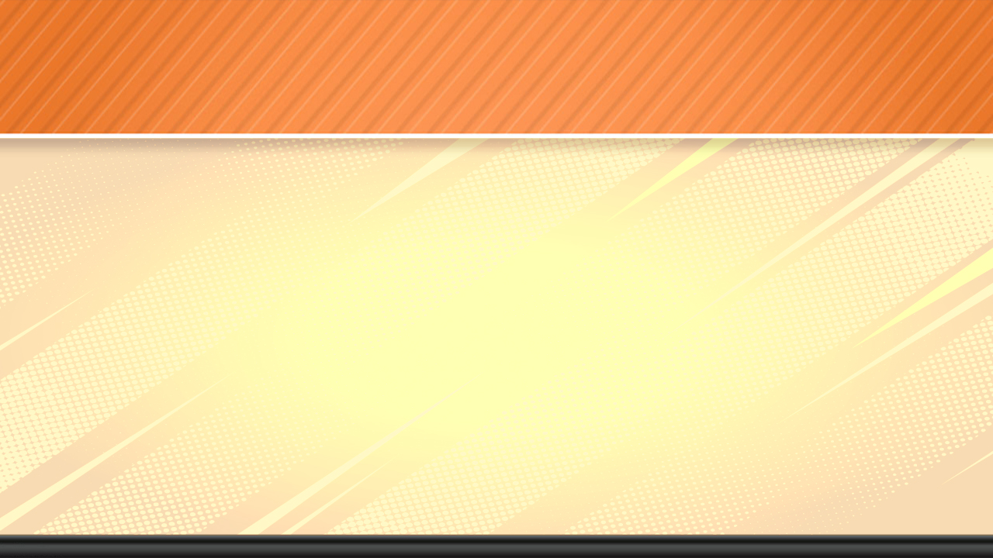
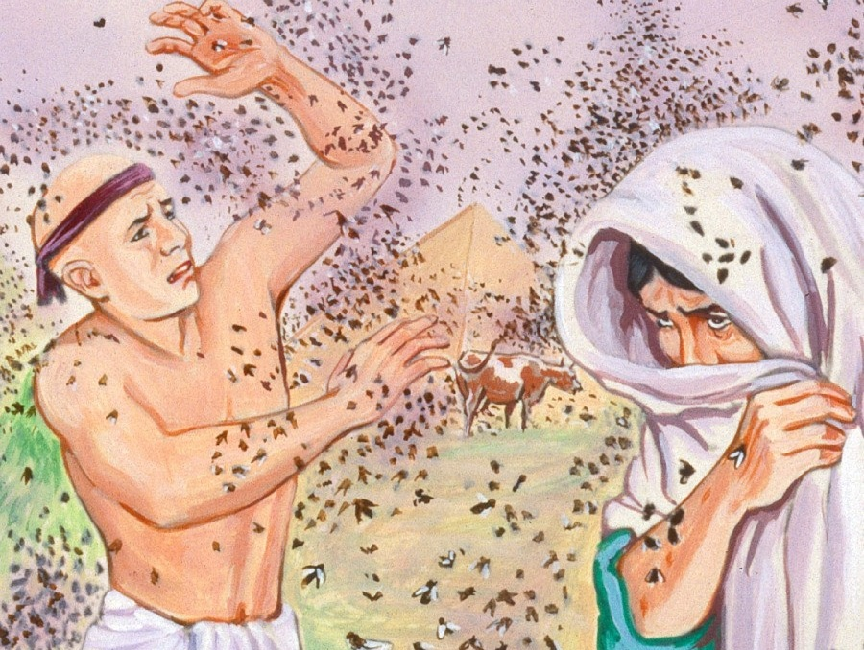
ČTVRTÁ RÁNA (KRUTÁ): MOUCHY
“A Hospodin tak učinil. Dotěrné mouchy vnikly do domu faraónova, do domu jeho služebníků a na celou egyptskou zemi. Země byla těmi mouchami zamořena” (2. Mojžíšova 8,20)
Uatchit, bohyně bažin
2. Mojžíšova 8,20-32.
Poprvé byli Izraelité uchráněni před ránou. To vedlo faraona k vyjednávání, ale nakonec svou úlohu nesplnil.

Slide 13

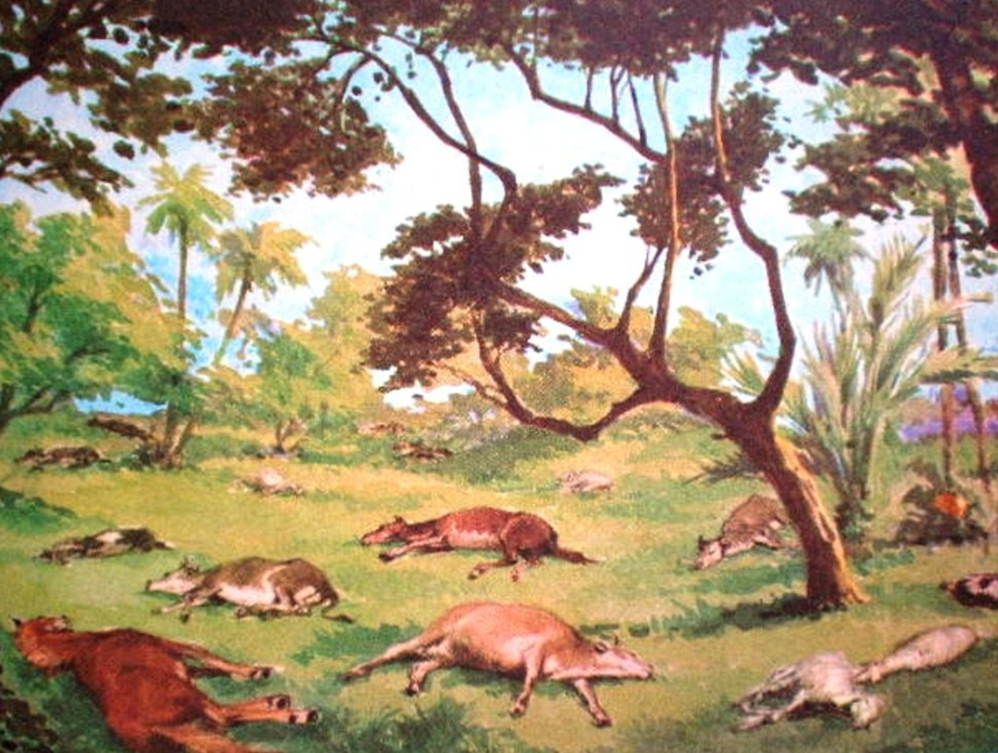
PÁTÁ RÁNA (KRUTÁ): SMRT HOSPODÁŘSKÝCH ZVÍŘAT
“na tvá stáda, která jsou na poli, na koně, na osly, na velbloudy, na skot i na brav, dolehne Hospodinova ruka velmi těžkým morem” (2. Mojžíšova 9,3)
Jnum, bůh stvořitel
2. Mojžíšova 9,1-7.
Mnoho bohů mělo hlavy zvířat, proto tato rána většinu z nich ponížila.

Slide 14

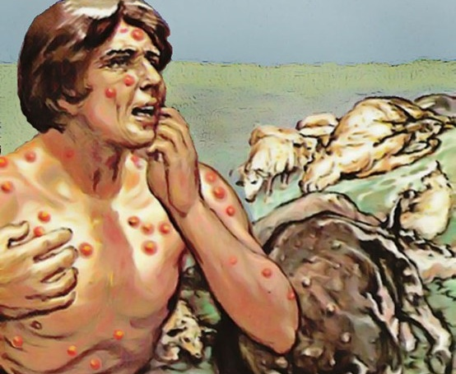
ŠESTÁ RÁNA (KRUTÁ): VŘEDY
“Bude z nich po celéegyptské zemi poprašek, který způsobí na lidech i na dobytku po celé egyptské zemi vředy hnisavých neštovic” (2. Mojžíšova9,10)
bSejmet, Bohyně léčení
2. Mojžíšova 9,8-12.
Ani kouzelníci se nemohli vyléčit sami (2. Mojžíšova 9,11). Faraon neměl žádné pochyb-nosti o původu ran. Rozhodl se však odmítnout sklonit se před Bohem a Bůh mu dovolil, aby sklidil ovoce své vzpoury (2. Mojžíšova 9,12).

Slide 15

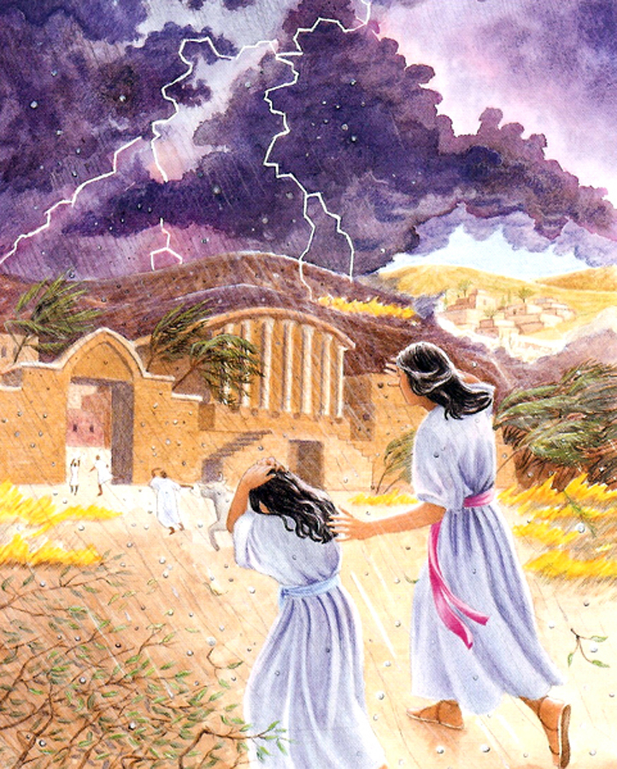
SEDMÁ RÁNA (NIČIVÁ): KRUPOBITÍ
“Proto spustím zítra v tuto dobu tak hrozné krupobití, jaké v Egyptě nebylo ode dne jeho vzniku až do nynějška” (2. Mojžíšova 9,18)
Nut, bůh nebes
2. Mojžíšova 9,13-35.
Víra Egypťanů byla zkoušena. Ten, který uvěřil, zachránil život svým služebníkům a svému dobytku (2. Mojžíšova 9,20). Faraon nevěřil, a přestože se přiznal, že zhřešil, jeho přiznání nebylo upřímné (2. Mojžíšova 9,27-30).
Seth, bůh bouře

Slide 16

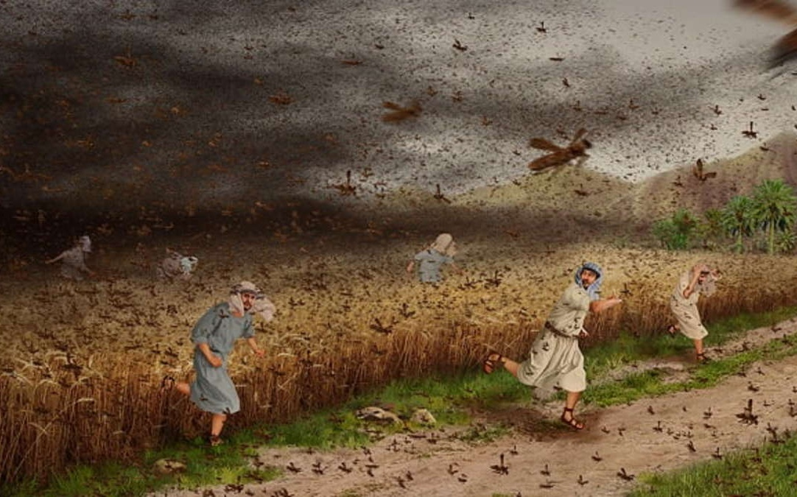
OSMÁ RÁNA (NIČIVÁ): KOBYLKY
Budeš-li se zdráhat propustit můj lid, pak na tvé území uvedu zítra kobylky” (2. Mojžíšova 10,4)
Neper, bůh obilí
2. Mojžíšova 10,1-20.
Když byl Egypt zpustošen, sami Egypťané prosili faraona, aby nechal Izraelce odejít (2. Mojžíšova 10,7).

Slide 17
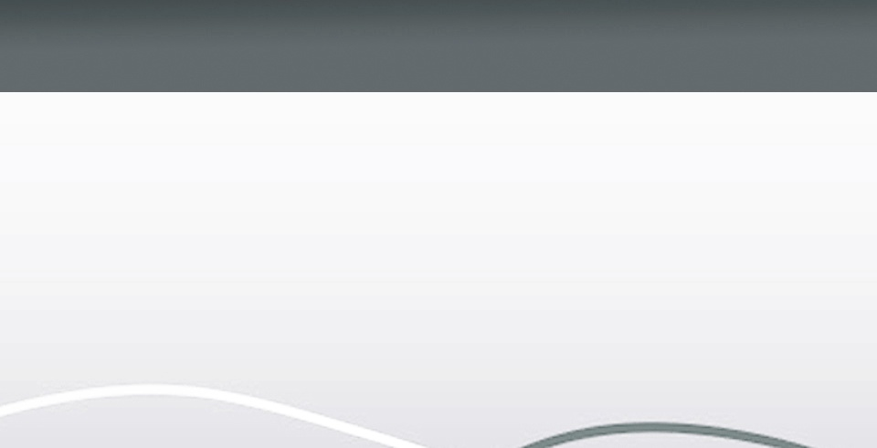
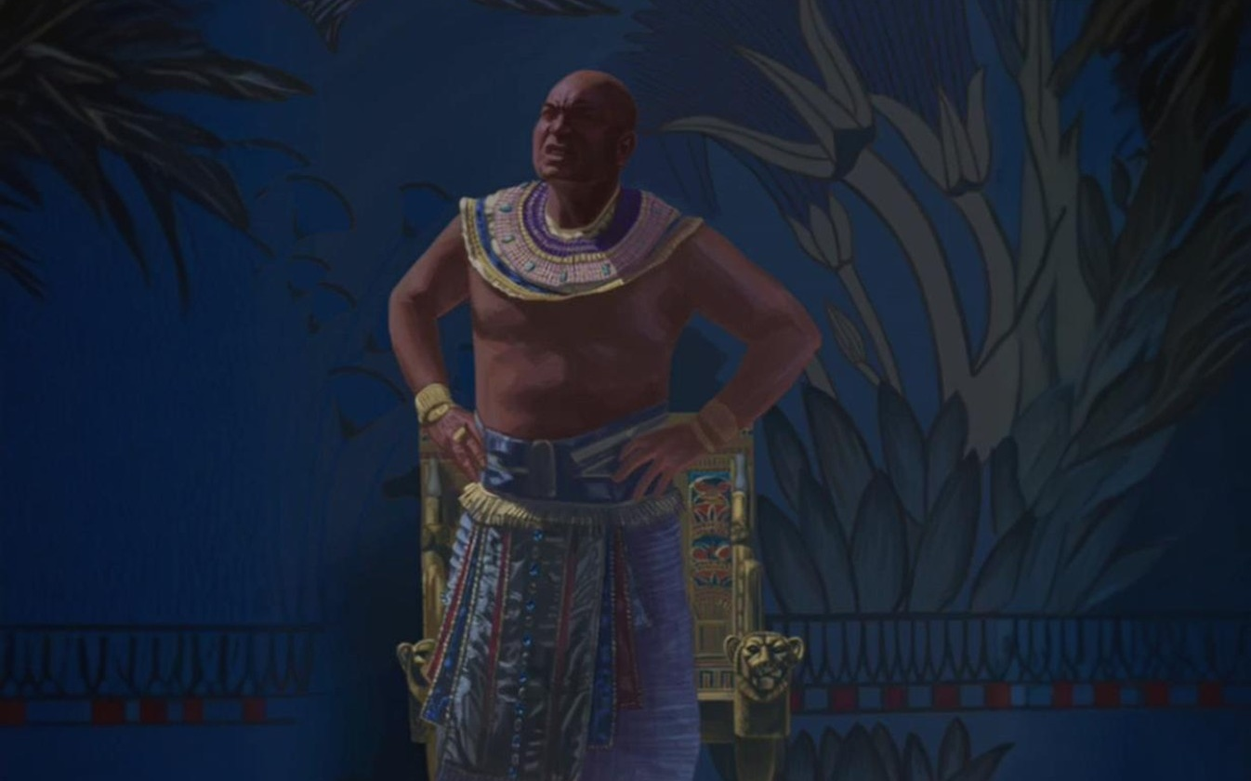
DEVÁTÁ RÁNA (NIČIVÁ): TMA
“Hospodin řekl Mojžíšovi: Vztáhni svou ruku k nebi a egyptskou zemi zahalí temnota, taková temnota, že se dá nahmatat” (2. Mojžíšova 10,21)
Ra, bůh slunce
2. Mojžíšova 10,21-29.
Život v Egyptě byl na tři dny ochromen (s výjimkou Gošenu). Bůh dal čas na rozmyšlenou, který faraón nevyužil.

Slide 18
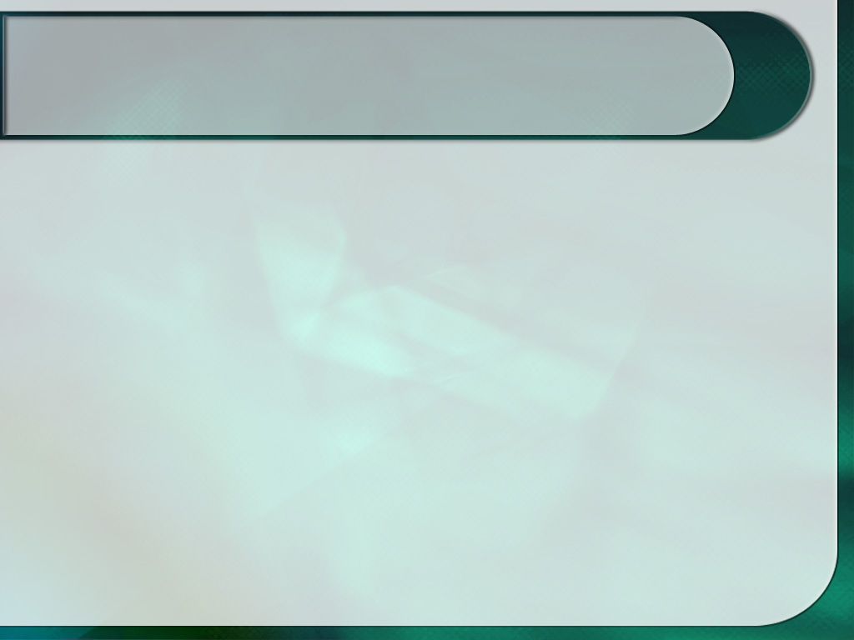
(E. G. W.: Patriarchové a proroci strana 188)
“Dříve než uvalí na ně jednotlivá trápení, měl Mojžíš vylíčit povahu a účinek každého z nich, aby se král mohl rozhodnout, chce-li jich být ušetřen. Bude-li odmítat, pak každé další potrestání bude přísnější, dokud jeho pýcha nebude pokořena a dokud neuzná Stvořitele nebe a země za pravého a živého Boha. Hospodin poskytne Egypťanům možnost, aby se přesvědčili, jak marné je vědění jejich mudrců, jak chabá je moc jejich bohů, postaví-li se příkazům Božím. Hospodin potrestá egyptský lid za jeho modlářství a umlčí jejich chvástání, že jejich nesmyslní bohové jim přinášejí požehnání. Bůh proslaví své jméno, aby další národy uslyšely o jeho síle a třásly se před jeho mocnými činy a aby jeho lid se odvrátil od modloslužby a prokazoval mu naprostou úctu”

